Slide 1


EXPERIENCIAS DE ARTICULACIÓN EN LA CADENA DE VALOR
DE LA ALMENDRA CHIQUITANA:
APRENDIZAJES DESDE LA BIOECONOMÍA
SIMPOSIO HABLEMOS DE LA ALMENDRA CHIQUITANA
Ruth Delgado
Concepción, 15 de agosto de 2026

Slide 2
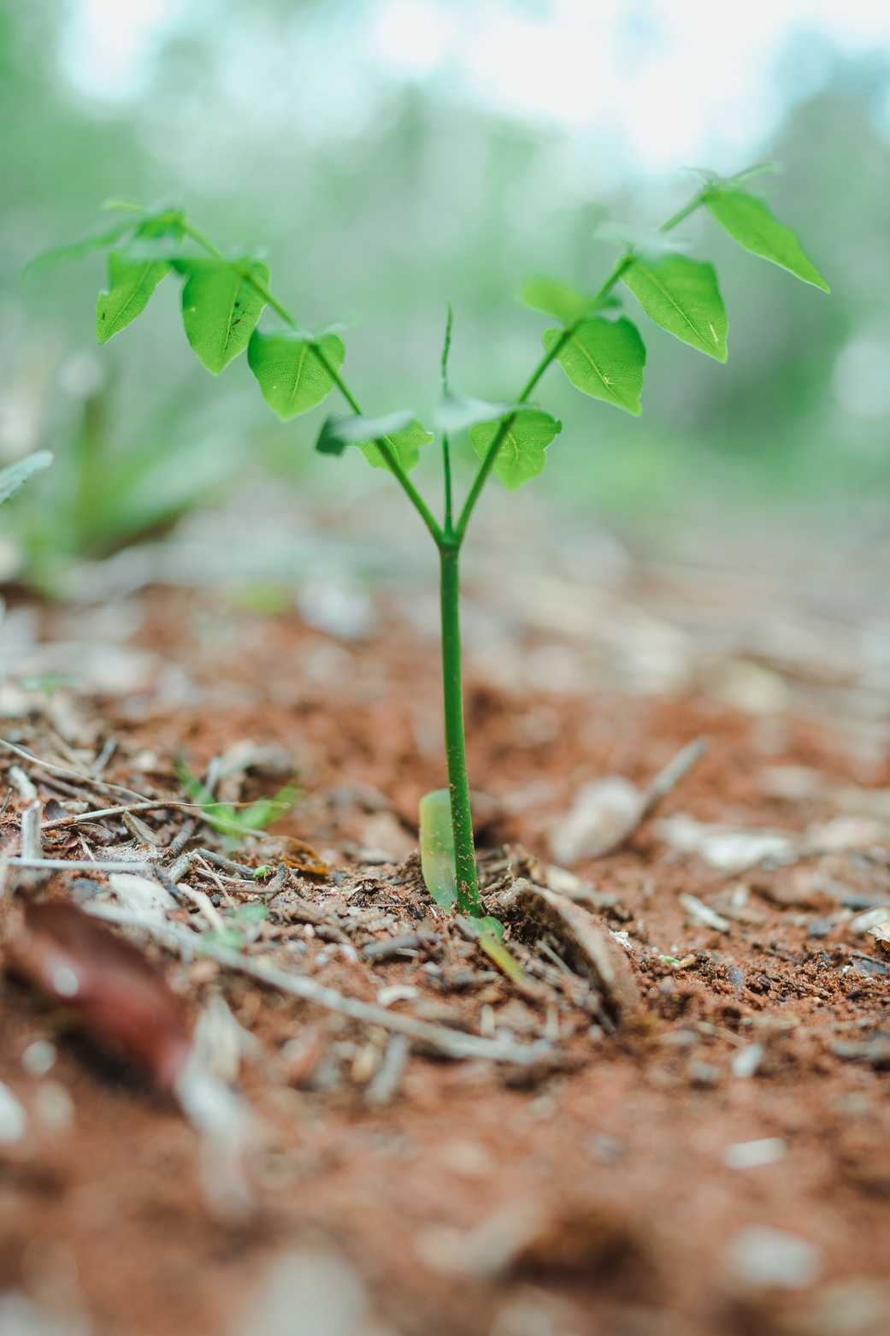
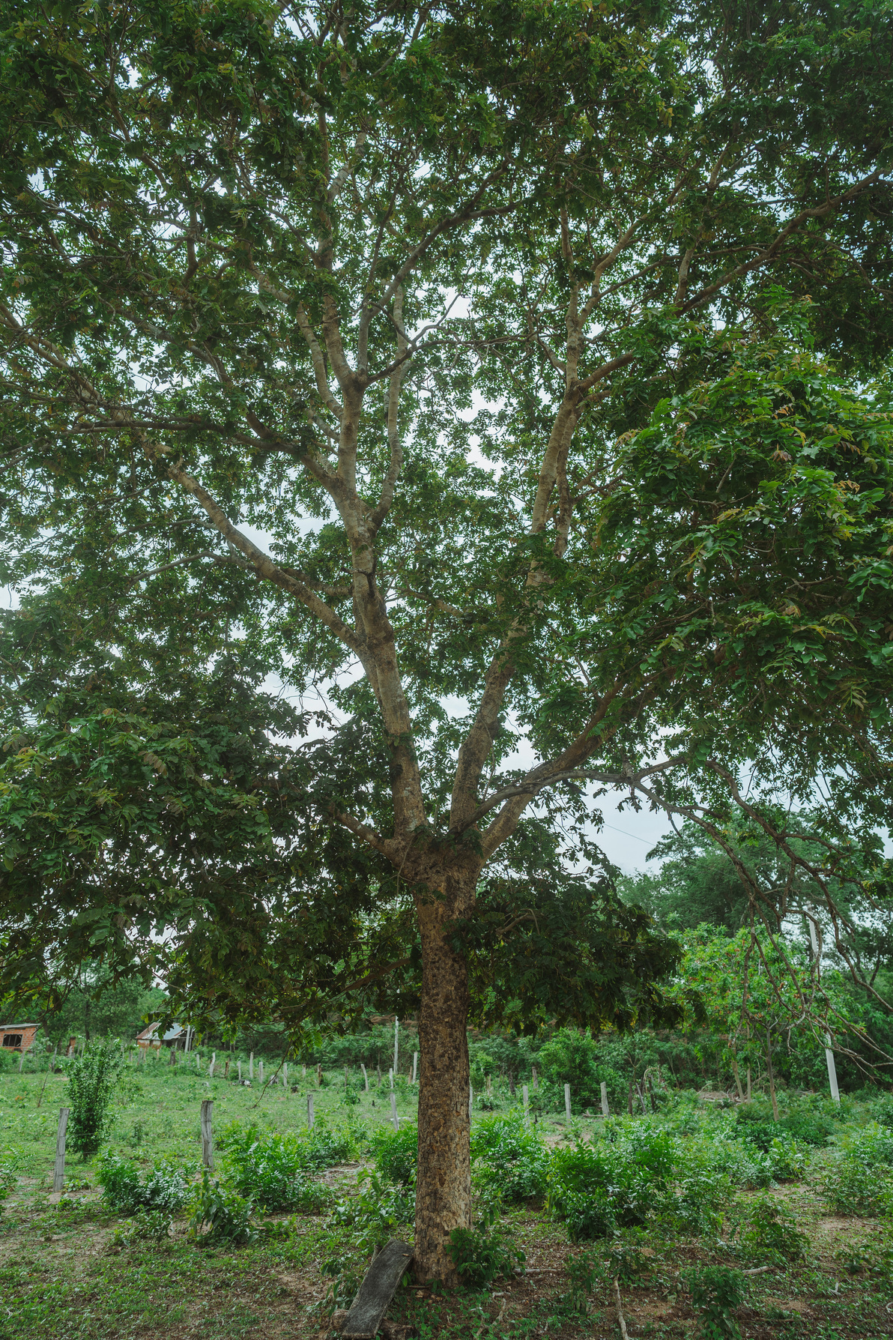
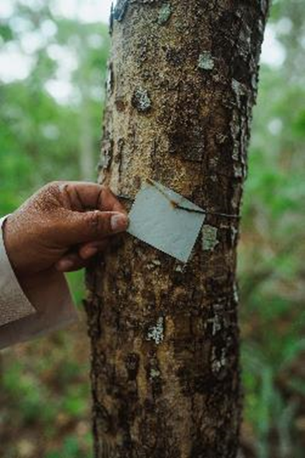


Slide 3
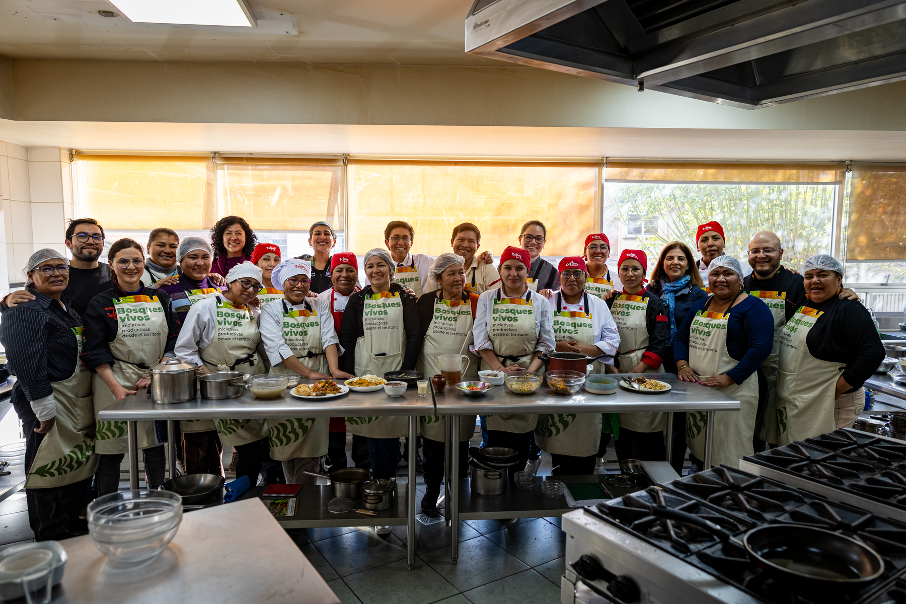
ARTICULAR PARA ESCALAR
  Desde 2019, en San José de Chiquitos y Roboré, el trabajo se amplió desde la organización comunitaria hacia el manejo del recurso, procesamiento, comercialización y nuevos mercados.
  La red fue incorporando asociaciones, municipios, compradores, empresas, gastronomía, academia y cooperación, cada uno aportando capacidades diferentes.
  La experiencia nos mostró que escalar es conectar capacidades para resolver cuellos de botella y abrir nuevas oportunidades.
  La escala se construye haciendo funcionar la red.

Slide 4
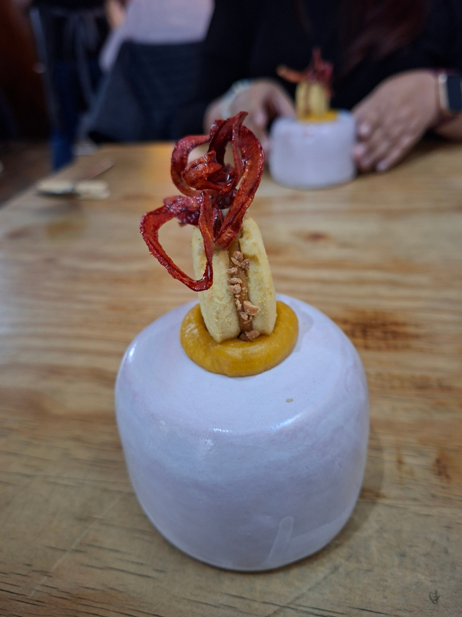

Slide 5
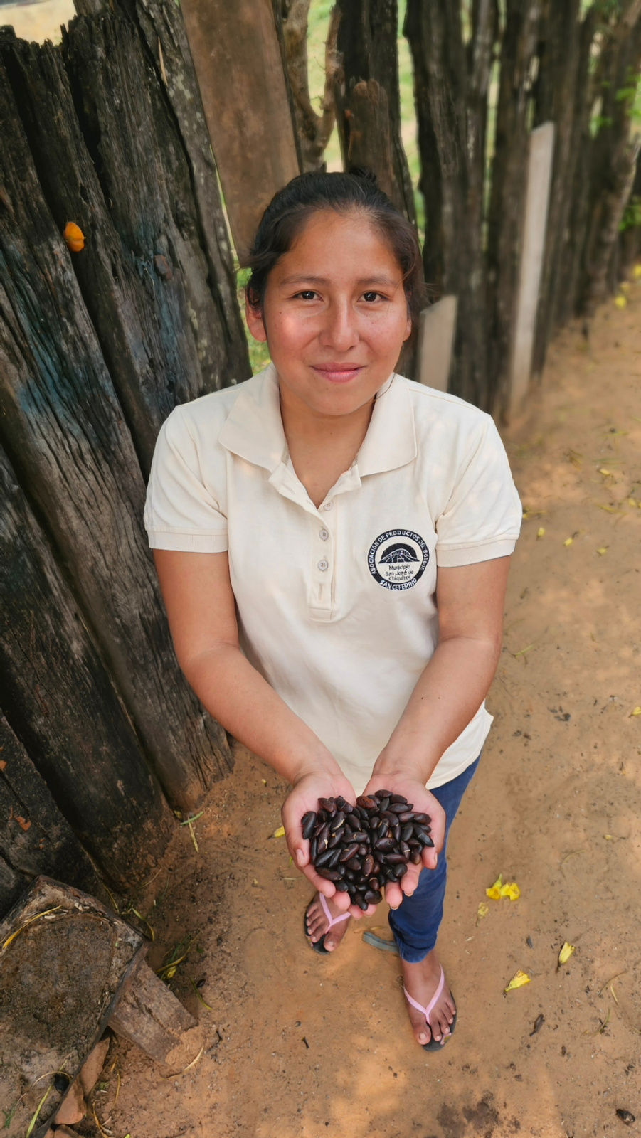
LA CALIDAD SE CONSTRUYE EN TODA LA CADENA
  La demanda de almendra chiquitana crece. El desafío es responder con calidad, continuidad y confianza.
  En San José de Chiquitos y Roboré hemos trabajado en buenas prácticas de recolección y poscosecha, tecnologías de quebrado, organización y comercialización.
  Precios e incentivos adecuados sostienen las buenas prácticas; la calidad y la continuidad sostienen la confianza del mercado.
  La calidad no depende solamente de quien recolecta: requiere compromisos a lo largo de toda la cadena.
  La calidad se sostiene cuando cada actor tiene razones para cuidarla.

Slide 6
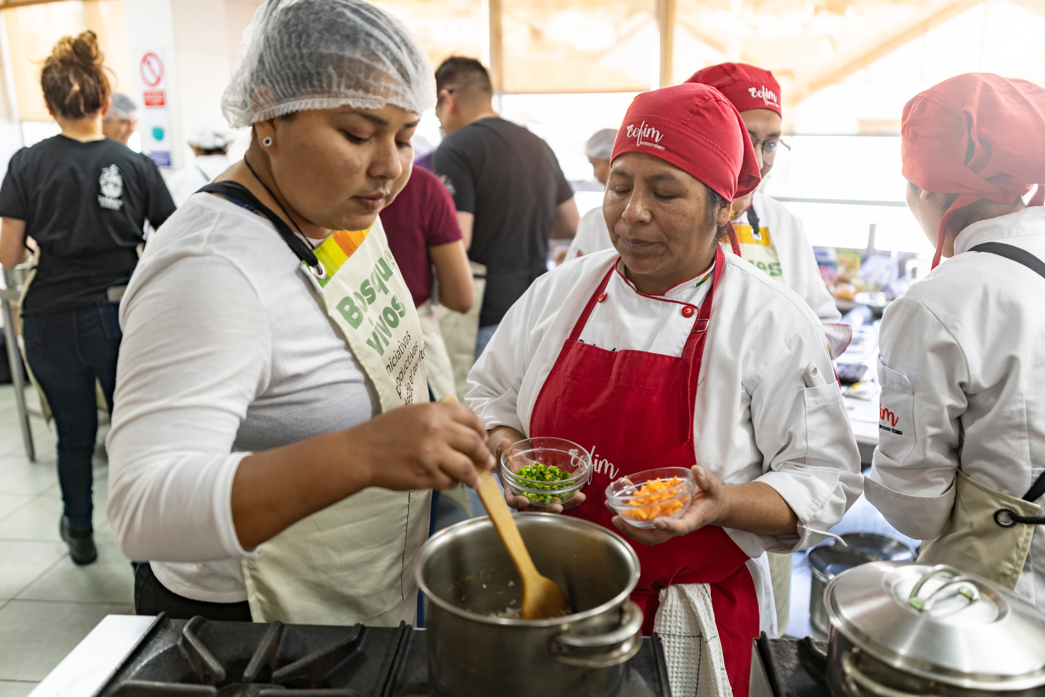

Slide 7
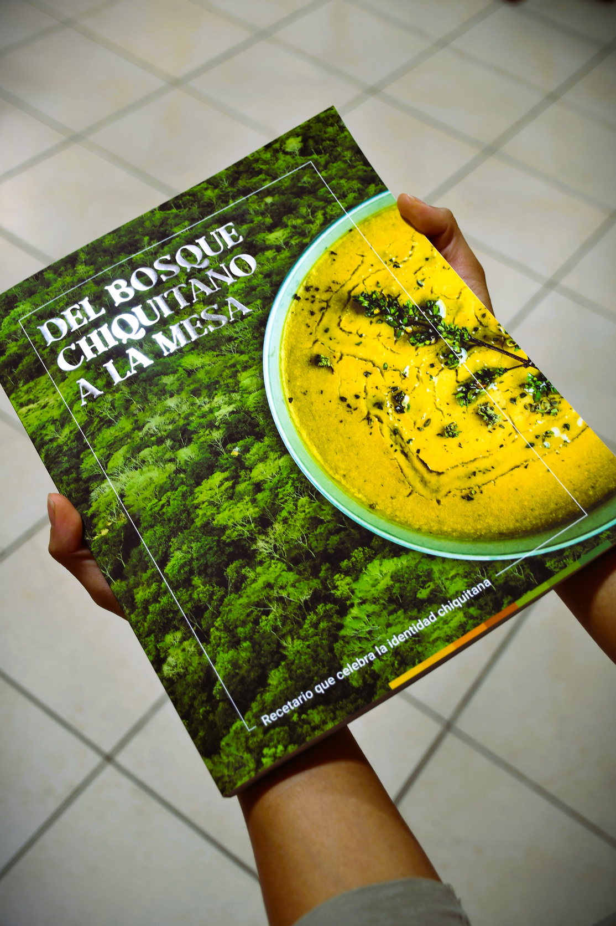
AGREGAR VALOR ES AMPLIAR LAS POSIBILIDADES DEL PRODUCTO
  La gastronomía permitió conectar la almendra chiquitana con nuevos usos, nuevos actores y nuevos mercados.
  A través de laboratorios, recetario, restaurantes y alianzas con empresas, ampliamos las formas de conocer, usar y valorar la almendra.
  Los chefs son punta de lanza, para que estos sabores lleguen a la mesa de todos.
  Agregar valor no es solo transformar más: es sumar conocimiento, identidad, experiencia y conexiones.
Cuando más personas conocen y valoran el producto, crece también la red que sostiene al bosque.

Slide 8
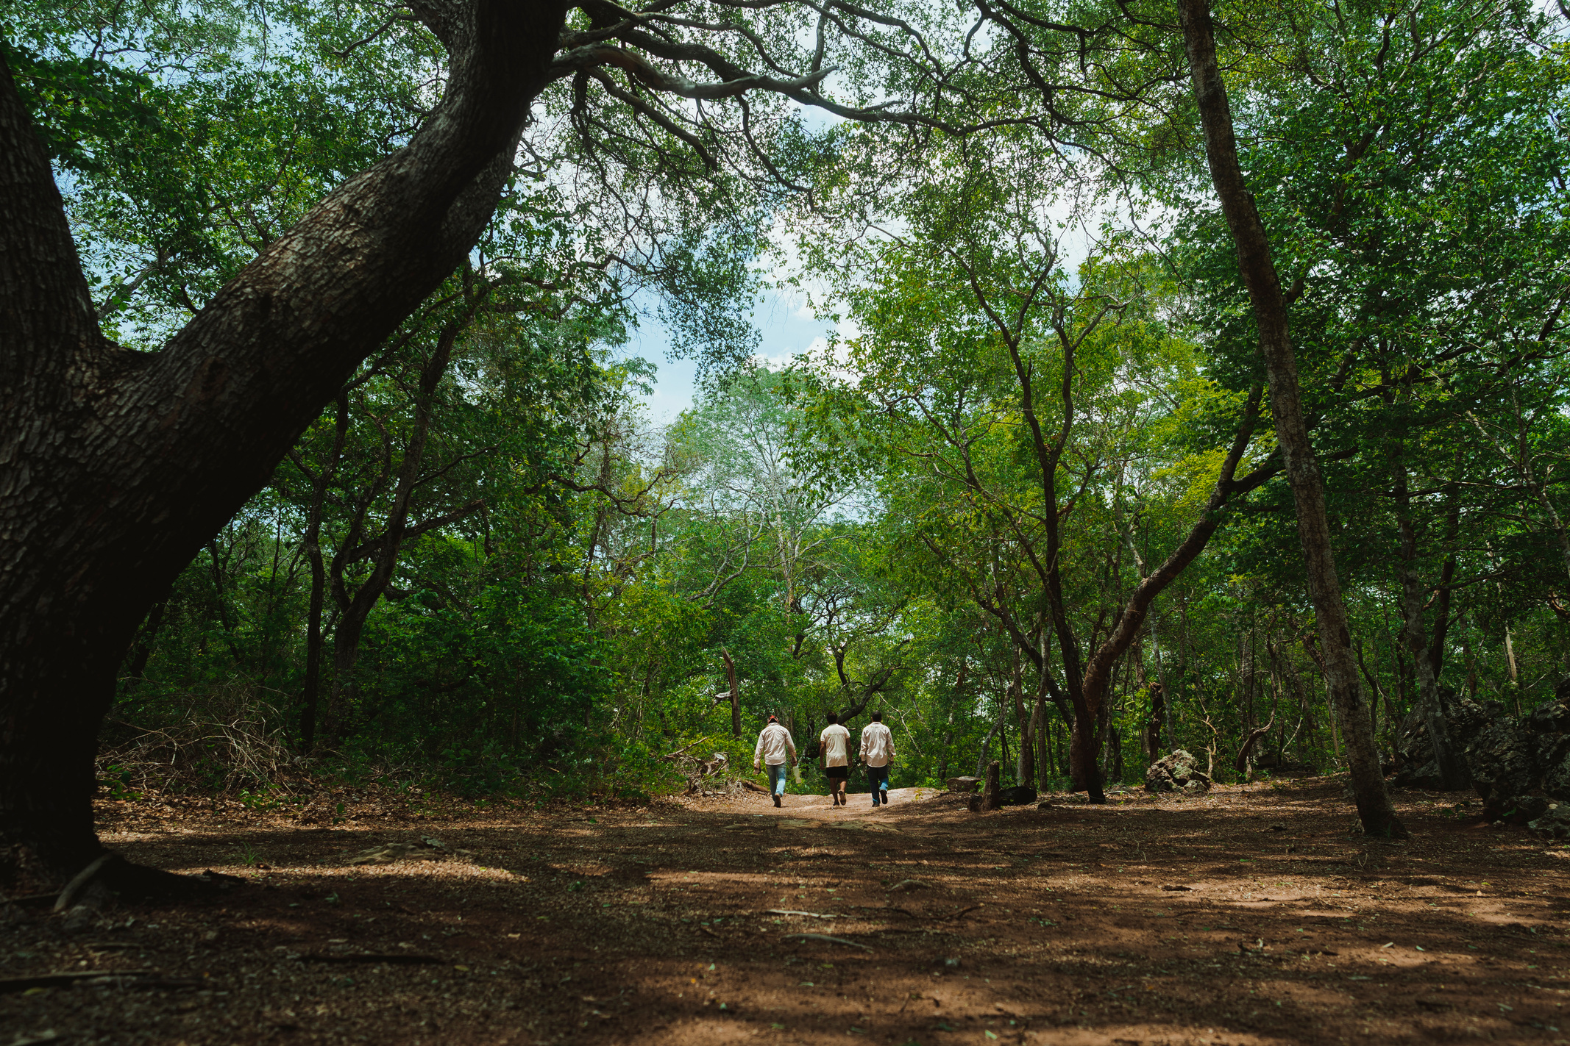

Slide 9
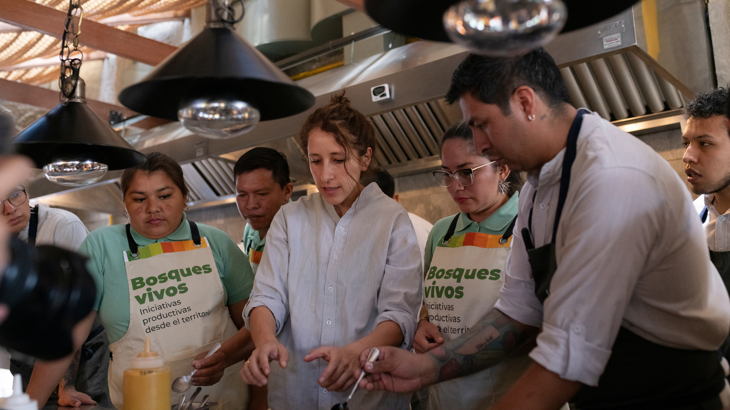
EL VALOR PERMANECE EN LAS PERSONAS
  La almendra ha abierto espacios de aprendizaje y participación, especialmente para las mujeres de las comunidades.
  Capacitarse, comercializar, viajar, representar a su organización y negociar con otros actores desarrolla capacidades que trascienden una cosecha o un proyecto.
  Esas experiencias fortalecen autonomía, confianza, redes y liderazgo, y se proyectan hacia las asociaciones, las comunidades y nuevos espacios de decisión.
  Participar → aprender → representar → negociar → decidir
Una cadena es más fuerte cuando fortalece también a quienes la sostienen.

Slide 10
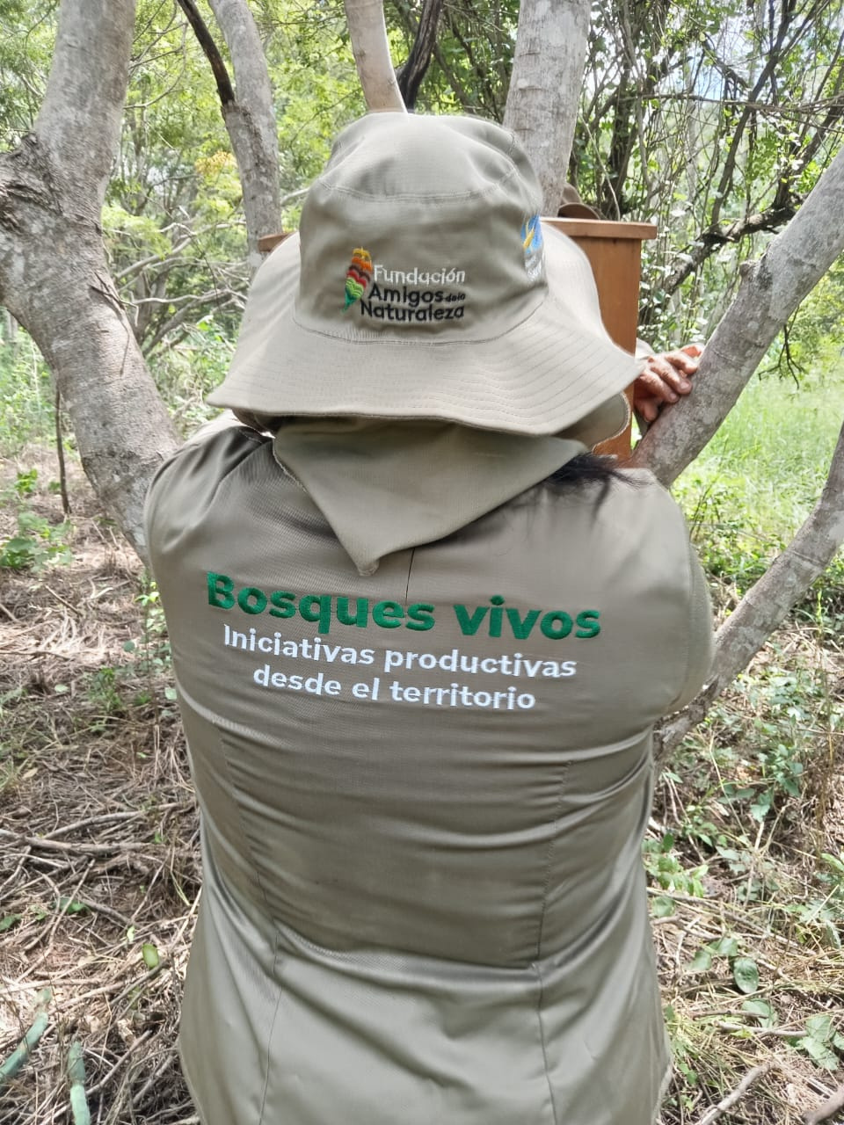



Proyecto
Impulsando la Bioeconomía del Bosque Chiquitano
Ruth Delgado
Gerente Programa Cadenas de Valor
rdelgado@fan-bo.org
km 7 1/2 Doble vía a La Guardia
Santa Cruz, Bolivia
www.fan-bo.org

